Slide 1
第7章 PWM控制技术
7.1 PWM控制的基本原理
7.2 PWM逆变电路及其控制方法
7.3 PWM跟踪控制技术
7.4 PWM整流电路

Slide 2
引言
■PWM（Pulse Width Modulation）控制就是对脉冲的宽度进行调制的技术，即通过对一系列脉冲的宽度进行调制，来等效地获得所需要波形（含形状和幅值）。
■第5章的直流斩波电路实际上采用的就是PWM技术，第6章中涉及到PWM控制技术的地方有两处，一处是第6.1节中的斩控式交流调压电路，另一处是第6.4节矩阵式变频电路。
■PWM控制技术在逆变电路中的应用最为广泛，对逆变电路的影响也最为深刻，现在大量应用的逆变电路中，绝大部分都是PWM型逆变电路。
<number>/60

Slide 3
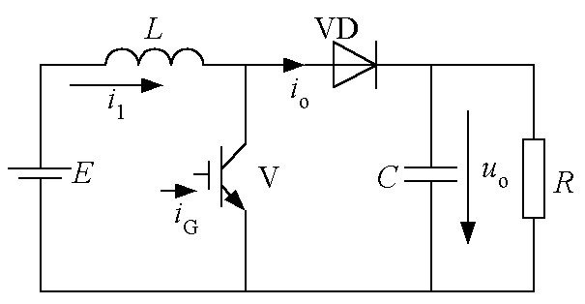
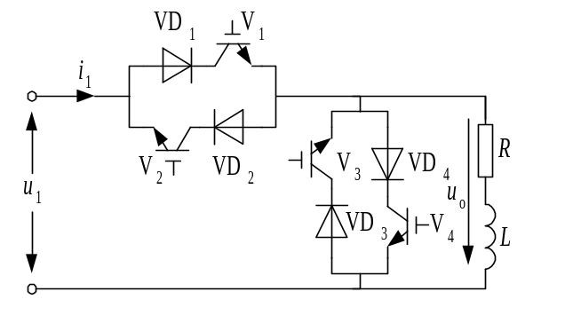
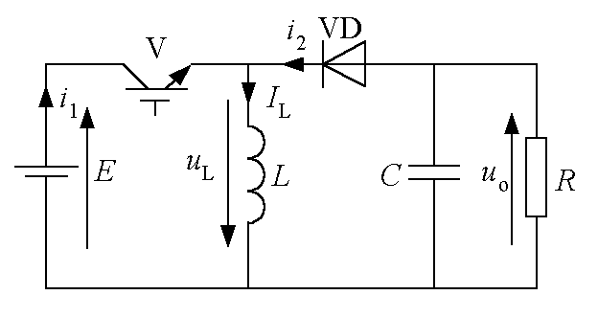
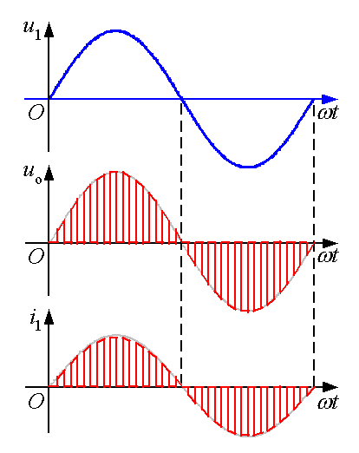
引言
V
L
i
o
R
i
+
E
G
VD
u
o
M
E
M
-
i
G
t
t
on
off
O
T
t
i
o
i
i
1
2
I
10
I
20
O
t
1
t
对比几种斩波电路，理解PWM技术
<number>/60

Slide 4
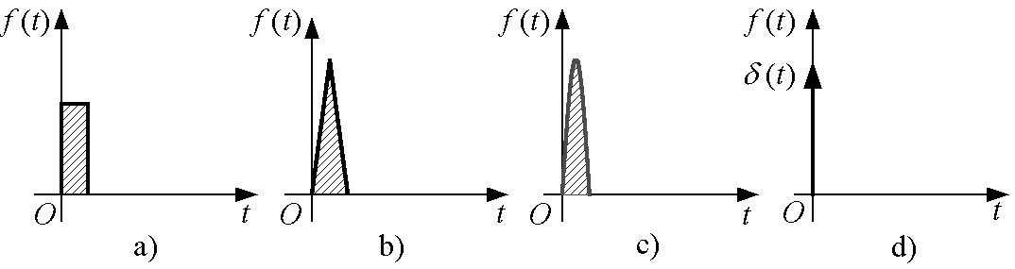
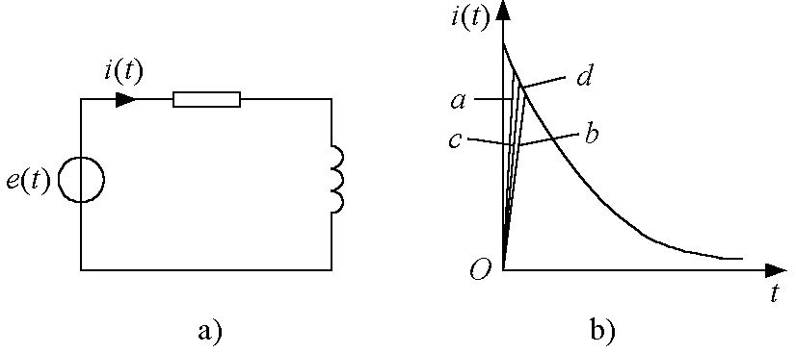
7.1 PWM控制的基本原理
■面积等效原理
◆是PWM控制技术的重要理论基础。
◆原理内容：冲量相等而形状不同的窄脉冲加在具有惯性的环节上时，其效果基本相同。
☞冲量即指窄脉冲的面积。
☞效果基本相同，是指环节的输出响应波形基本相同。
☞如果把各输出波形用傅里叶变换分析，则其低频段非常接近，仅在高频段略有差异。
◆实例
☞将图7-1a、b、c、d所示的脉冲作为输入，加在图7-2a所示的R-L电路上，设其电流i(t)为电路的输出，图7-2b给出了不同窄脉冲时i(t)的响应波形。
图7-1 形状不同而冲量相同的各种窄脉冲
图7-2 冲量相同的各种窄脉冲的响应波形
<number>/60

Slide 5
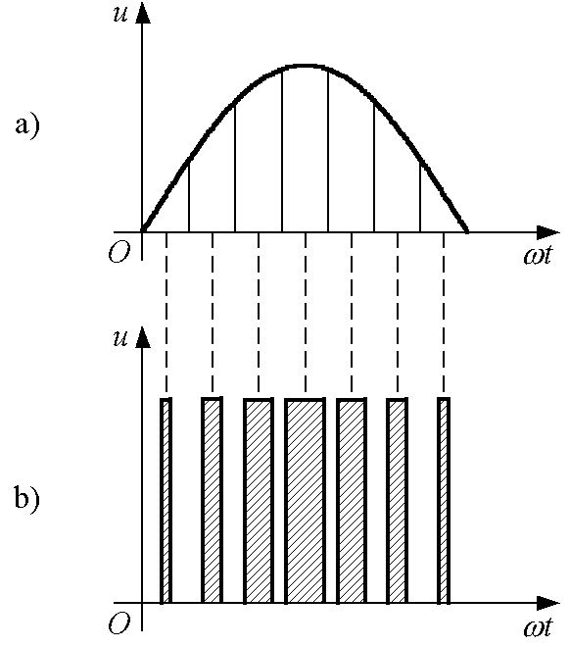
7.1 PWM控制的基本原理
■用PWM波代替正弦半波
◆将正弦半波看成是由N个彼此相连的脉冲宽度为π/N，但幅值顶部是曲线且大小按正弦规律变化的脉冲序列组成的。
◆把上述脉冲序列利用相同数量的等幅而不等宽的矩形脉冲代替，使矩形脉冲的中点和相应正弦波部分的中点重合，且使矩形脉冲和相应的正弦波部分面积（冲量）相等，即PWM波形。
◆脉冲的宽度按正弦规律变化而和正弦波等效的PWM波形，也称SPWM波形。
■PWM波形可分为等幅PWM波和不等幅PWM波两种，由直流电源产生的PWM波通常是等幅PWM波。
图7-3 用PWM波代替正弦半波
<number>/60

Slide 6
7.2 PWM逆变电路及其控制方法
7.2.1 计算法和调制法
7.2.2 异步调制和同步调制
7.2.3 规则采样法
7.2.4 PWM逆变电路的谐波分析
7.2.5 提高直流电压利用率
和减少开关次数
7.2.6 空间矢量SVPWM控制
7.2.7 PWM逆变电路的多重化
<number>/60

Slide 7
7.2.1 计算法和调制法
■计算法
◆根据逆变电路的正弦波输出频率、幅值和半个周期内的脉冲数，将PWM波形中各脉冲的宽度和间隔准确计算出来，按照计算结果控制逆变电路中各开关器件的通断，就可以得到所需要的PWM波形，这种方法称之为计算法。
◆计算法是很繁琐的，当需要输出的正弦波的频率、幅值或相位变化时，结果都要变化。
■调制法
◆把希望输出的波形作为调制信号，把接受调制的信号作为载波，通过信号波的调制得到所期望的PWM波形。
◆通常采用等腰三角波或锯齿波作为载波，其中等腰三角波应用最多。
<number>/60

Slide 8
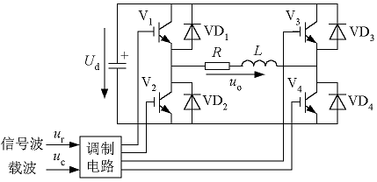
7.2.1 计算法和调制法
（一） 单相桥式PWM逆变电路
电路工作原理
☞工作时V₁和V₂通断互补，V₃和V₄通断也互补。
☞电压正半周，让V₂保持通态，V₁保持断态，
√V₁和V₄导通时，u_{o}=U_{d}。
√V₄关断时，V₁和VD₃续流，u_{o}=0。
√V₄关断，V₃开通，i_{o}从V₃和VD₁续流，u_{o}=0。
√u_{o}总可以得到U_{d}和零两种电平。
☞在u_{o}的负半周，让V₂保持通态，V₁保持断态，V₃和V₄交替通断，负载电压u_{o}可以得到-U_{d}和零两种电平。
阻感负载
图7-4 单相桥式PWM逆变电路
<number>/60

Slide 9

7.2.1 计算法和调制法
（一） 单相桥式PWM逆变电路
1、单极性PWM控制方式
☞调制信号u_{r}为正弦波，载波u_{c}在u_{r}的正半周为正极性的三角波，在u_{r}的负半周为负极性的三角波。
☞在u_{r}的正半周，V₁保持通态，V₂保持断态。
√当u_{r}>u_{c}时使V₄导通，V₃关断， u_{o}=U_{d}。
√当u_{r}<u_{c}时使V₄关断，V₃导通， u_{o}=0。
☞在u_{r}的负半周，V₁保持断态，V₂保持通态。
√当u_{r}<u_{c}时使V₃导通，V₄关断u_{o}=-U_{d}。
√当u_{r}>u_{c}时使V₃关断，V₄导通，u_{o}=0。
三角波上开口内正弦段长度，对应导通时间
调制度：u_{r}与u_{c}幅值比，用a表示
u
u
c
u
r
O
ω
t
u
u
o
U
o
u
d
of
O
ω
t
-
U
d
<number>/60
图7-4 单相桥式PWM逆变电路
图7-5 单极性PWM控制方式波形

Slide 10


7.2.1 计算法和调制法
（一） 单相桥式PWM逆变电路
1、单极性PWM控制方式
调制度：u_{r}与u_{c}幅值比，用a表示，如果u_{c}幅值看作是单位1，则u_{r}为：
占空比＝电压比，是变化的，最大值是调制度a，因而，输出交流的幅值由 （调制度a）决定
U_{o} = U_{d}*a =
u
u
c
u
r
O
ω
t
u
u
o
U
o
u
d
of
O
ω
t
-
U
d
<number>/60
图7-4 单相桥式PWM逆变电路
图7-5 单极性PWM控制方式波形

Slide 11
7.2.1 计算法和调制法
（一） 单相桥式PWM逆变电路
2.双极性PWM控制方式
☞在调制信号u_{r}和载波信号u_{c}的交点时刻控制各开关器件的通断。
☞在u_{r}的半个周期内，三角波载波有正有负，所得的PWM波也是有正有负，在u_{r}的一个周期内，输出的PWM波只有±U_{d}两种电平。
☞在u_{r}的正负半周，对各开关器件的控制规律相同。
√当u_{r}> u_{c}时，V₁和V₄导通，V₂和V₃关断，u_{o}= U_{d}。
√当u_{r}< u_{c}时，V₂和V₃导通，V₁和V₄关断，u_{o}= -U_{d}。
u
u
r
u
c
O
ω
t
u
u
of
u
o
U
o
d
O
ω
t
-
U
d
<number>/60
图7-4 单相桥式PWM逆变电路
图7-6 双极性PWM控制方式波形

Slide 12
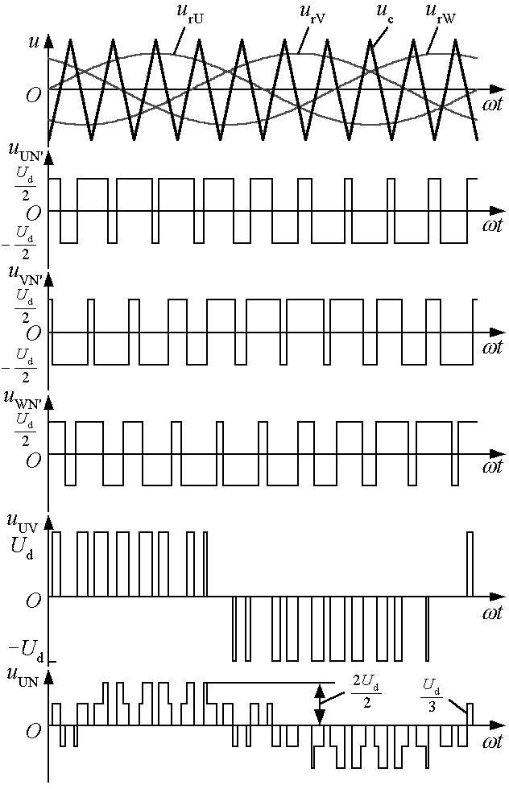
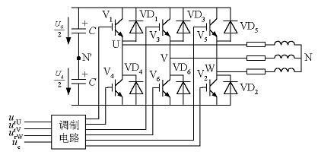
7.2.1 计算法和调制法
（二）三相桥式PWM逆变电路
■（调制法）
◆采用双极性控制方式。
◆U、V和W三相的PWM控制通常公用一个三角波载波u_{c}，三相的调制信号u_{rU}、u_{rV}和u_{rW}依次相差120°。
<number>/60
图7-7 三相桥式PWM型逆变电路
图7-8 三相桥式PWM逆变电路波形

Slide 13
7.2.1 计算法和调制法
（二）三相桥式PWM逆变电路
◆电路工作过程（U相为例）
☞当u _{rU} > u_{c}时，上桥臂V₁导通，下桥臂V₄关断，则U相相对于直流电源假想中点N’的输出电压u_{UN’}= U_{d}/2。
☞当 u_{rU} < u_{c} 时，V₄导通，V₁关断，则u_{UN’}= -U_{d}/2。
☞V₁和V₄的驱动信号始终是互补的。
☞当给V₁(V₄)加导通信号时，可能是V₁(V₄)导通，也可能是二极管VD₁(VD₄)续流导通，这要由阻感负载中电流的方向来决定。
☞u_{UN’}、u_{VN’}和u_{WN’}的PWM波形都只有±U_{d}/2两种电平。
<number>/60
图7-7 三相桥式PWM型逆变电路
图7-8 三相桥式PWM逆变电路波形

Slide 14
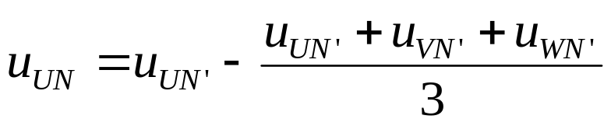
7.2.1 计算法和调制法
（二）三相桥式PWM逆变电路
☞输出线电压PWM波由±U_{d}和0三种电平构成。
√当臂1和6导通时，u_{UV}=U_{d}。
√当臂3和4导通时，u_{UV}=－U_{d}。
√当臂1和3或臂4和6导通时，u_{UV}=0。
☞负载相电压u_{UN}可由下式求得
负载相电压的PWM波由(±2/3)U_{d}、(±1/3)U_{d}和0共5种电平组成。
◆为了防止上下两个臂直通而造成短路，在上下两臂通断切换时要留一小段上下臂都施加关断信号的死区时间。
<number>/60
图7-8 三相桥式PWM逆变电路波形
图7-7 三相桥式PWM型逆变电路

Slide 15
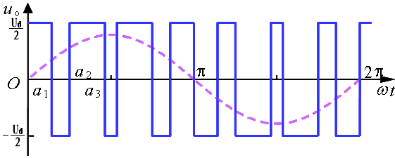
7.2.1 计算法和调制法
图7-9 特定谐波消去法的输出PWM波形
■特定谐波消去法------是计算法中一种较有代表性的方法。
◆如果在输出电压半个周期内开关器件开通和关断各k次，考虑到PWM波四分之一周期对称，共有k个开关时刻可以控制，除去用一个自由度来控制基波幅值外，可以消去k－1个频率的特定谐波。
◆以三相桥式PWM型逆变电路中的u_{UN’}波形为例
☞在输出电压的半个周期内，器件开通和关断各3次（不包括0和π时刻），共有6个开关时刻可以控制。
<number>/60

Slide 16


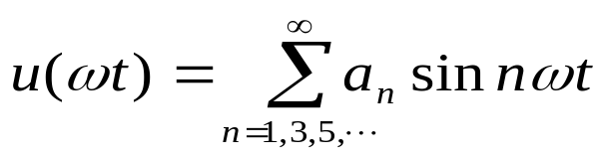
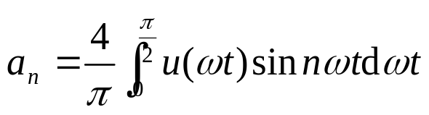
7.2.1 计算法和调制法
☞为了消除偶次谐波，应使波形正负两半周期镜对称，即
(7-1)
☞为了消除谐波中的余弦项，简化计算过程，应使波形在正半周期内前后1/4周期以π/2为轴线对称，即
(7-2)
☞同时满足式(7-1)和式(7-2)的波形称为四分之一周期对称波形，这种波形可用傅里叶级数表示为
(7-3)
式中，a_{n}为
<number>/60

Slide 17
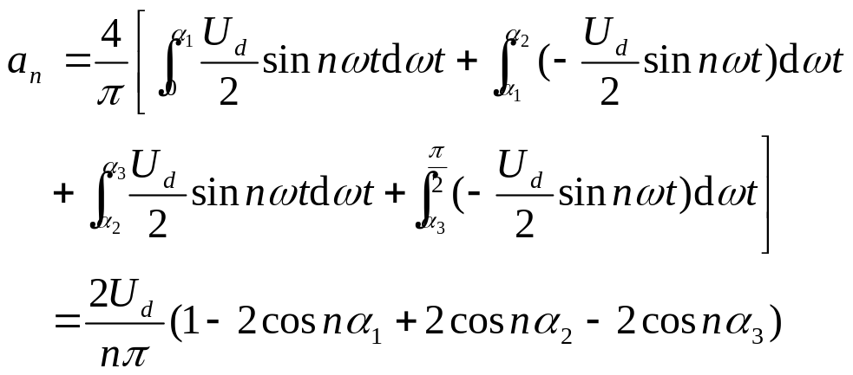
7.2.1 计算法和调制法
图7-9 特定谐波消去法的输出PWM波形
☞因为图7-9的波形是四分之一周期对称的，所以在一个周期内的12个开关时刻（不包括0和π时刻）中，能够独立控制的只有α₁、α₂和α₃共3个时刻，该波形的a_{n}为
(7-4)
<number>/60

Slide 18
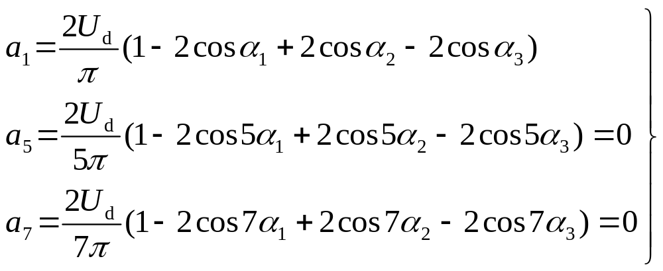
7.2.1 计算法和调制法
☞在三相对称电路的线电压中，相电压所含的3次谐波相互抵消，因此通常可以考虑消去5次和7次谐波，根据需要确定基波分量a₁的值，再令a₅和a₇等于0，就可以建立三个方程，联立可求得α₁、α₂和α₃。
(7-5)
这样可以消去两种特定频率的谐波，对于给定的基波幅值a₁，求解上述方程可得一组α₁、α₂和α₃，基波幅值a₁改变时，α₁、α₂和α₃也相应地改变。
<number>/60

Slide 19
7.2.2 异步调制和同步调制
1 异步调制
■载波频率f_{c}与调制信号频率f_{r}之比N= f_{c} / f_{r}称为载波比，根据载波和信号波是否同步及载波比的变化情况，PWM调制方式可分为异步调制和同步调制两种。
■异步调制
◆载波信号和调制信号不保持同步的调制方式称为异步调制。
◆通常保持载波频率f_{c}固定不变，信号波频率f_{r}变化时，载波比N是变化的。
u
u
r
u
c
O
ω
t
u
u
of
u
o
U
o
d
O
ω
t
-
U
<number>/60
d

Slide 20
7.2.2 异步调制和同步调制
◆在信号波的半个周期内，PWM波的脉冲个数不固定，相位也不固定，正负半周期的脉冲不对称，半周期内前后1/4周期的脉冲也不对称。
◆当f_{r}较低时，N较大，一周期内脉冲数较多，脉冲不对称产生的不利影响都较小，PWM波形接近正弦波。
◆当f_{r}增高时，N减小，一周期内的脉冲数减少，PWM脉冲不对称的影响就变大，输出PWM波和正弦波的差异变大，对于三相PWM型逆变电路来说，三相输出的对称性也变差。
◆在采用异步调制方式时，希望采用较高的载波频率，以使在信号波频率较高时仍能保持较大的载波比。
u
u
r
u
c
O
ω
t
u
o
u
of
u
o
U
d
O
ω
t
-
U
d
<number>/60

Slide 21
7.2.2 异步调制和同步调制
2 、同步调制
■同步调制
◆载波比N等于常数，并在变频时使载波和信号波保持同步的方式称为同步调制。
◆f_{r}变化时载波比N不变，信号波一个周期内输出的脉冲数是固定的，脉冲相位也是固定的。
◆在三相PWM逆变电路中，通常公用一个三角波载波，为了使三相输出波形严格对称和一相的PWM波正负半周镜对称，取N为3的整数倍且为奇数。
◆当逆变电路输出频率很低时，同步调制时的f_{c}也很低，f_{c}过低时由调制带来的谐波不易滤除，当负载为电动机时也会带来较大的转矩脉动和噪声；当逆变电路输出频率很高时，同步调制时的f_{c}会过高，使开关器件难以承受。
u
u
rU
u
u
rV
u
rW
c
O
t
u
UN'
U
d
2
O
U
t
−
2
d
u
VN'
O
t
u
WN'
O
t
图7-10 同步调制三相PWM波形
<number>/60

Slide 22
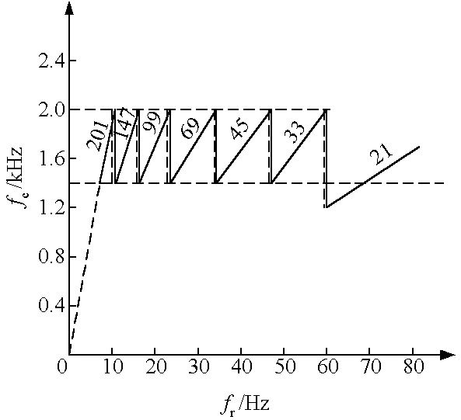
7.2.2 异步调制和同步调制
3、分段同步调制
实线表示输出频率增高时的切换频率
■分段同步调制
◆把f_{r}范围划分成若干个频段，每个频段内都保持载波比N为恒定，不同频段的载波比不同。
◆在f_{r}高的频段采用较低的载波比，以使f_{c}不致过高，限制在功率开关器件允许的范围内。
◆在f_{r}低的频段采用较高的载波比，以使f_{c}不致过低而对负载产生不利影响。
◆为了防止f_{c}在切换点附近的来回跳动，在各频率切换点采用了滞后切换的方法。
◆有的装置在低频输出时采用异步调制方式，而在高频输出时切换到同步调制方式，这样可以把两者的优点结合起来，和分段同步方式的效果接近。
虚线表示输出频率降低时的切换频率
图7-11 分段同步调制方式举例
<number>/60

Slide 23
7.2.3 规则采样法
■在正弦波和三角波的自然交点时刻控制功率开关器件的通断，这种生成SPWM波形的方法称为自然采样法。
■规则采样法
◆是一种应用较广的工程实用方法，其效果接近自然采样法，但计算量却比自然采样法小得多。
◆方法说明
☞取三角波两个正峰值之间为一个采样周期T_{c}，使每个脉冲的中点都以相应的三角波中点（即负峰点）为对称。
☞在三角波的负峰时刻t_{D}对正弦信号波采样而得到D点，过D点作一水平直线和三角波分别交于A点和B点，在A点时刻t_{A}和B点时刻t_{B}控制功率开关器件的通断。
☞可以看出，用这种规则采样法得到的脉冲宽度δ 和用自然采样法得到的脉冲宽度非常接近。
T
c
u
u
u
c
r
A
D
B
O
t
A
t
D
t
B
t
δ
δ
2
2
u
o
δ
'
δ
δ
'
O
t
图7-12 规则采样法
<number>/60

Slide 24

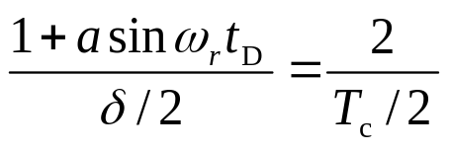
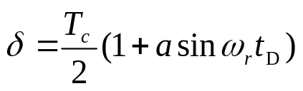
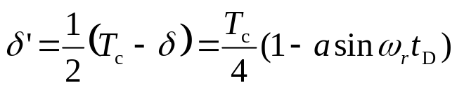
7.2.3 规则采样法
T
c
☞δ 和δ‘ 的确定
设正弦调制信号波为
u
u
u
c
r
A
D
B
式中，a称为调制度，0≤a<1；ω_{r} 为正弦信号波角频率，从图7-12中可得如下关系式
O
t
A
t
D
t
B
t
δ
δ
因此可得
2
2
u
o
δ
δ
δ
(7-6)
'
'
脉冲两边的间隙宽度δ' 为
O
t
(7-7)
图7-12 规则采样法
<number>/60

Slide 25
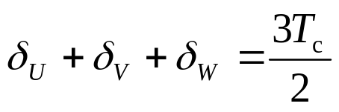
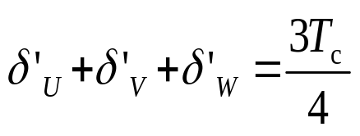
7.2.3 规则采样法
☞三相桥式逆变电路
√通常三相的三角波载波是公用的，三相正弦调制波的相位依次相差120°。
√设在同一三角波周期内三相的脉冲宽度分别为δ_{U}、δ_{V}和δ_{W}，脉冲两边的间隙宽度分别为δ'_{U}、δ'_{V}和δ'_{W}，由于在同一时刻三相正弦调制波电压之和为零，故由式(7-6)可得
(7-8)
同样，由式(7-7)可得
(7-9)
利用式(7-8)、式(7-9)可以简化生成三相SPWM波形时的计算。
<number>/60

Slide 26
7.2.4 PWM逆变电路的谐波分析
■载波对正弦信号波调制，会产生和载波有关的谐波分量，这些谐波分量的频率和幅值是衡量PWM逆变电路性能的重要指标之一。
■双极性SPWM波形的谐波分析
◆同步调制可以看成异步调制的特殊情况，因此只分析异步调制方式。
◆分析方法
☞以载波周期为基础，再利用贝塞尔函数可以推导出PWM波的傅里叶级数表达式。
☞这种分析过程相当复杂，而其结论却是很简单而直观的。
<number>/60

Slide 27

7.2.4 PWM逆变电路的谐波分析
◆单相桥式PWM逆变电路
☞所包含的谐波角频率为
1.4
a
=
1.0
1.2
a
=
0.8
a
=
0.5
(7-10)
a
=
0
1.0
式中，n=1,3,5,…时，k=0,2,4, …；n=2,4,6,…时，k=1,3,5, …
0.8
0.6
谐波振幅
☞其PWM波中不含有低次谐波，只含有角频率为ω_{c}及其附近的谐波，以及2ω_{c}、3ω_{c}等及其附近的谐波。
☞幅值最高影响最大的是角频率为ω_{c}的谐波分量。
0.4
0.2
1
0
+
2
+
4
0
+
1
+
3
+
5
0
+
2
+
4
k
-
-
-
-
-
-
-
n
0
1
2
3
角频率
(
n
ω
+
k
ω
)
图7-13 单相PWM桥式逆变电路输出电压频谱图
<number>/60

Slide 28
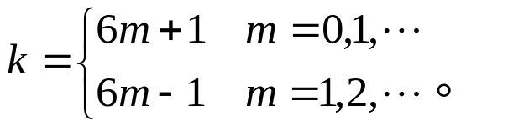
7.2.4 PWM逆变电路的谐波分析
◆三相桥式PWM逆变电路
☞分析应用较多的公用载波信号时的情况，在其输出线电压中，所包含的谐波角频率为
1.2
a
=
1.0
a
=
0.8
1.0
a
=
0.5
a
=
0
0.8
(7-11)
0.6
谐波振幅
式中，n=1,3,5,…时，k=3(2m-1)±1，m=1,2,…；n=2,4,6,…
时，
0.4
0.2
k
1
0
+
2
+
4
0
+
1
+
3
+
5
0
+
2
+
4
-
-
-
-
-
-
-
☞ 不含低次谐波。
n
0
1
2
3
☞载波角频率ω_{c}整数倍的谐波没有了，谐波中幅值较高的是ω_{c}±2ω_{r}和2ω_{c}±ω_{r}。
角频率
(
n
ω
+
k
ω
)
c
r
图7-14 三相桥式PWM逆变电路输出线电压频谱图
<number>/60

Slide 29
7.2.4 PWM逆变电路的谐波分析
■谐波分析小结
◆在实际电路中，由于采样时刻的误差以及为避免同一相上下桥臂直通而设置的死区的影响，谐波的分布情况将更为复杂，谐波含量比理想条件下要多一些，甚至还会出现少量的低次谐波。
◆SPWM波形中所含的谐波主要是角频率为ω_{c}、2ω_{c}及其附近的谐波，一般情况下ω_{c}>>ω_{r}，是很容易滤除的。
◆当调制信号波不是正弦波，而是其它波形时，其谐波由两部分组成，一部分是对信号波本身进行谐波分析所得的结果，另一部分是由于信号波对载波的调制而产生的谐波。
<number>/60

Slide 30
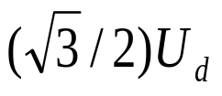
7.2.5 提高直流电压利用率和减少开关次数
■提高直流电压利用率、减少开关次数在PWM型逆变电路中是很重要的。
◆直流电压利用率是指逆变电路所能输出的交流电压基波最大幅值U_{1m}和直流电压U_{d}之比。
◆提高直流电压利用率可以提高逆变器的输出能力。
◆减少功率器件的开关次数可以降低开关损耗。
■正弦波调制的三相PWM逆变电路的直流电压利用率很低。
◆在调制度a为最大值1时，输出相电压的基波幅值为U_{d}/2，输出线电压的基波幅值为 ，即直流电压利用率仅为0.866。
◆实际电路工作时，考虑到功率器件的开通和关断都需要时间，如不采取其他措施，调制度不可能达到1，实际能得到的直流电压利用率比0.866还要低。
<number>/60

Slide 31
7.2.5 提高直流电压利用率和减少开关次数
u
u
c
u
rU
u
rV
u
rW
■采用梯形波作为调制信号
◆当梯形波幅值和三角波幅值相等时，梯形波所含的基波分量幅值已超过了三角波幅值，可以有效地提高直流电压利用率。
◆决定功率开关器件通断的方法和用正弦波作为调制信号波时完全相同。
◆对梯形波的形状用三角化率σ = U_{t}/U_{to}来描述，其中U_{t} 为以横轴为底时梯形波的高，U_{to} 为以横轴为底边把梯形两腰延长后相交所形成的三角形的高。
◆σ =0时梯形波变为矩形波，σ =1时梯形波变为三角波。
O
ω
t
u
UN'
O
ω
t
u
VN'
O
ω
t
u
UV
O
ω
t
图7-15 梯形波为调制信号的PWM控制
<number>/60

Slide 32
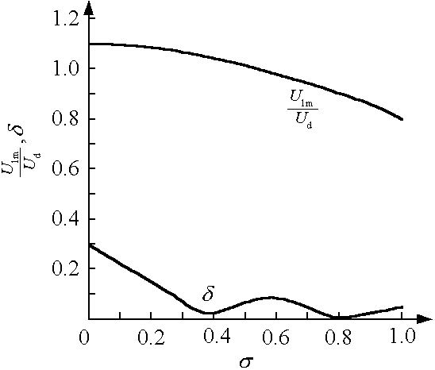
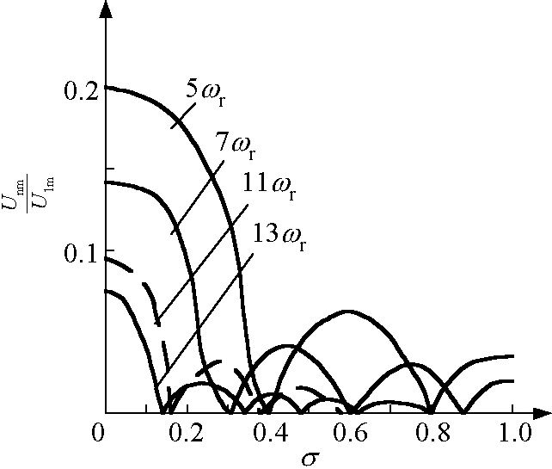
7.2.5 提高直流电压利用率和减少开关次数
◆由于梯形波中含有低次谐波，调制后的PWM波仍含有同样的低次谐波，设由这些低次谐波（不包括由载波引起的谐波）产生的波形畸变率为δ，则三角化率σ不同时，δ和直流电压利用率U_{1m}/U_{d}也不同。
◆σ =0.4时，谐波含量也较少，约为3.6%，直流电压利用率为1.03，综合效果较好。
◆用梯形波调制时，输出波形中含有5次、7次等低次谐波，这是梯形波调制的缺点，实际应用时，可以考虑将正弦波和梯形波结合使用。
<number>/60
图7-16 σ变化时的δ和直流电压利用率
图7-17 σ变化时的各次谐波含量

Slide 33
7.2.5 提高直流电压利用率和减少开关次数
■线电压控制方式
◆目标是使输出的线电压波形中不含低次谐波，同时尽可能提高直流电压利用率，也应尽量减少功率器件的开关次数。
◆在相电压正弦波调制信号中叠加适当大小的3次谐波，使之成为鞍形波，则经过PWM调制后逆变电路输出的相电压中也必然包含3次谐波，且三相的三次谐波相位相同，在合成线电压时，各相电压的3次谐波相互抵消，线电压为正弦波。
◆图7-18中，调制信号u_{r}成为鞍形波，基波分量u_{r1}的幅值更大，但u_{r}的最大值不超过三角波载波最大值。
基波u_{r1}正峰值附近恰为3次谐波u_{r3}的负半波，两者相互抵消。
u
u
r1
u
r3
O
ω
t
u
r1
u
r
u
c
u
O
ω
t
图7-18 叠加3次谐波的调制信号
<number>/60

Slide 34
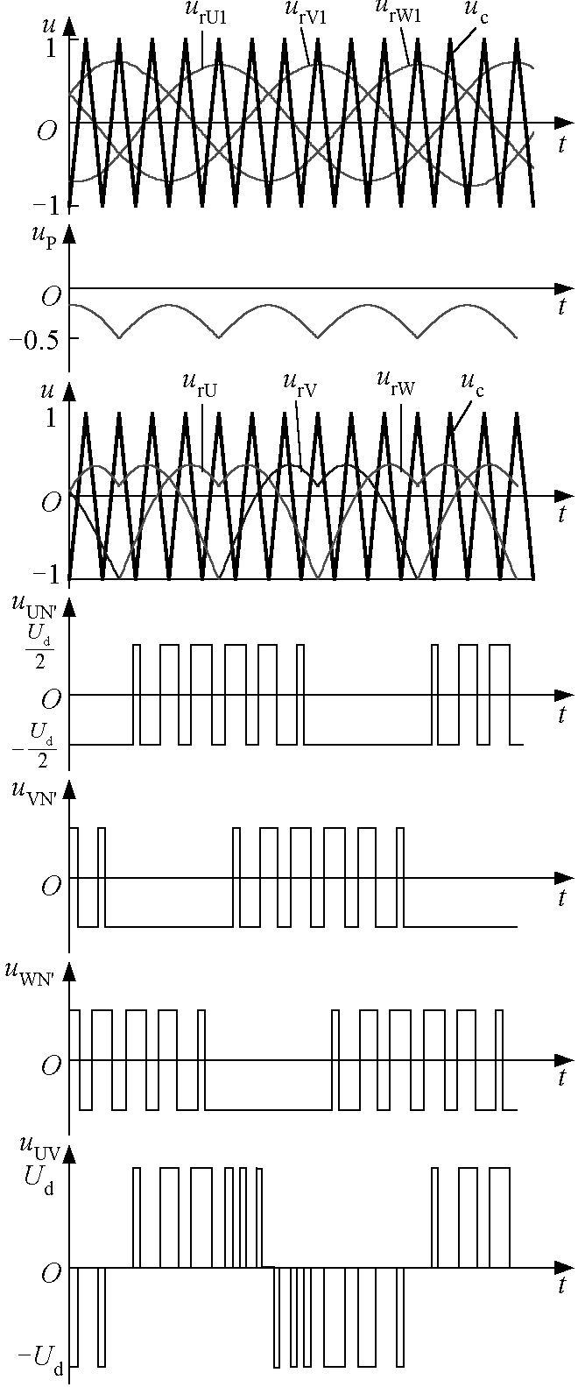
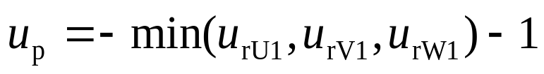
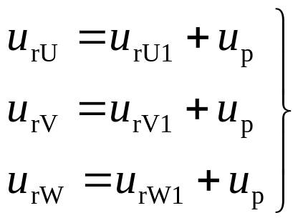
7.2.5 提高直流电压利用率和减少开关次数
◆线电压控制方式举例
☞可以在正弦调制信号中叠加3次谐波外，还可以叠加其他3倍频于正弦波的信号，也可以再叠加直流分量，这些都不会影响线电压。
☞图7-19中，u_{p}中既包含3的整数倍次谐波，也包含直流分量，而且其大小是随正弦信号的大小而变化的，设三角波载波幅值为1，三相调制信号中的正弦波分量分别为u_{rU1}、u_{rV1}和u_{rW1}，并令
(7-12)
则三相的调制信号分别为
(7-13)
图7-19 线电压控制方式举例
<number>/60

Slide 35
7.2.5 提高直流电压利用率和减少开关次数
☞不论u_{rU1}、u_{rV1}和u_{rW1}幅值的大小，u_{rU}、u_{rV}、u_{rW}中总有1/3周期的值是和三角波负峰值相等的，其值为-1，在这1/3周期中，并不对调制信号值为-1的一相进行控制，而只对其他两相进行PWM控制，因此也称为两相控制方式。
☞两相控制方式有以下优点
√在信号波的1/3周期内开关器件不动作，可使功率器件的开关损耗减少1/3。
√最大输出线电压基波幅值为U_{d}，和相电压控制方法相比，直流电压利用率提高了15%。
√输出线电压中不含低次谐波，这是因为相电压中相应于u_{p}的谐波分量相互抵消的缘故，这一性能优于梯形波调制方式。
图7-19 线电压控制方式举例
<number>/60

Slide 36
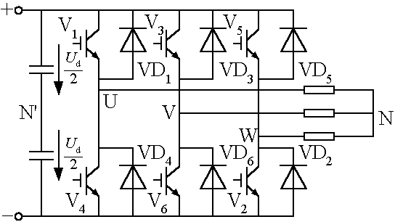
7.2.6 空间矢量SVPWM控制
■空间矢量SVPWM控制技术广泛运用于变频器中，驱动交流电机时，使电机的磁链成为圆形的旋转磁场，从而使电机产生恒定的电磁转矩。
■空间矢量SVPWM控制技术
◆图4-9所示的三相电压型桥式逆变电路，采用180°导通方式，共有8种工作状态，即V₆、V₁、V₂通，V₁、V₂、V₃通，V₂、V₃、V₄通，V₃、V₄、V₅通，V₄、V₅、V₆通，V₅、V₆、V₁通，以及V₁、V₃、V₅通和V₂、V₄、V₆通，用“1”表示每相上桥臂开关导通，用“0”表示下桥臂开关导通，则上述8种工作状态可依次表示为100、110、010、011、001、101以及111和000。
◆前6种状态有输出电压，属有效工作状态，而后两种全部是上管通或下管通，没有输出电压，称之为零工作状态，故对于这种基本的逆变器，称之为6拍逆变器。
<number>/60
图4-9 三相电压型桥式逆变电路

Slide 37
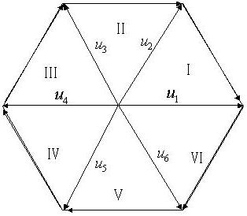
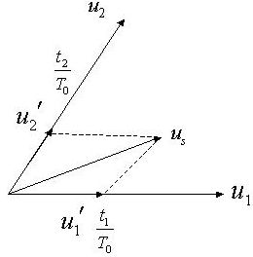
7.2.6 空间矢量SVPWM控制
◆对于6拍逆变器，在每个工作周期中，6种有效工作状态各出现一次，每一种状态持续60°，在一个周期中6个电压矢量共转过360°，形成一个封闭的正六边形，对于111和000这两个“零工作状态”，在这里表现为位于原点的零矢量，坐落在正六边形的中心点。
◆采用PWM控制，就可以使交流电机的磁通尽量接近圆形，工作频率越高，磁通就越接近圆形，需要的电压矢量不是6个基本电压矢量时，可以用两个基本矢量和零矢量的组合来实现。
◆如图7-21中，所要的矢量为u_{s}，用基本矢量u₁和u₂的线形组合来实现，u₁和u₂的作用时间一般小于开关周期T_{o}的60°，不足的时间可用“零矢量”补齐。
图7-20 电压空间矢量六边形
图7-21 空间电压矢量的线形组合
<number>/60

Slide 38
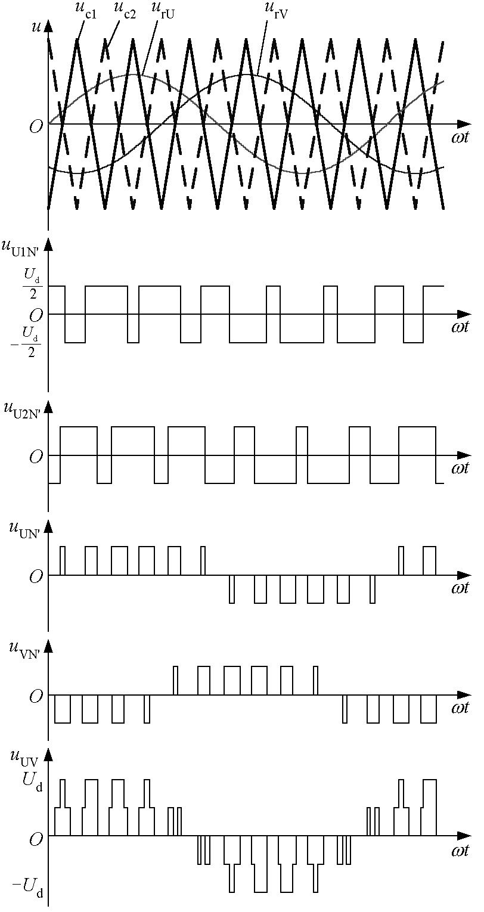
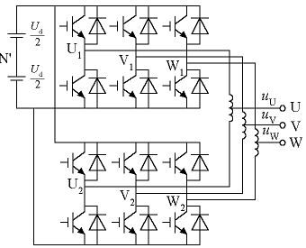
7.2.7 PWM逆变电路的多重化
图7-22 二重PWM型逆变电路
■目的是为了提高等效开关频率，减少开关损耗，减少和载波有关的谐波分量。
■PWM逆变电路多重化联结方式有变压器方式和电抗器方式。
■电抗器联接的二重PWM逆变电路
◆电路的输出从电抗器中心抽头处引出。
◆两个单元逆变电路的载波信号相互错开180°，输出端相对于直流电源中点N’的电压u_{UN’}=(u_{U1N’}+u_{U2N’})/2，已变为单极性PWM波了，输出线电压共有0、(±1/2)U_{d}、±U_{d}五个电平，比非多重化时谐波有所减少。
◆所加电压的频率越高，电抗器所需的电感量就越小。
图7-23 二重PWM型逆变电路输出波形
<number>/60

Slide 39
7.2.7 PWM逆变电路的多重化
■二重化后，输出电压中所含谐波的角频率仍可表示为nω_{c}+kω_{r}，但其中当n为奇数时的谐波已全部被除去，谐波的最低频率在2ω_{c}附近，相当于电路的等效载波频率提高了一倍。
<number>/60
图7-23 二重PWM型逆变电路输出波形
图7-22 二重PWM型逆变电路

Slide 40
7.3 PWM跟踪控制技术
7.3.1 滞环比较方式
7.3.2 三角波比较方式
<number>/60

Slide 41
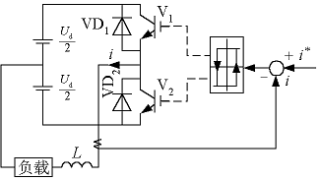
7.3.1 滞环比较方式
■跟踪控制方法：把希望输出的电流或电压波形作为指令信号，把实际电流或电压波形作为反馈信号，通过两者的瞬时值比较来决定逆变电路各功率开关器件的通断，使实际的输出跟踪指令信号变化
■滞环比较方式
◆电流跟踪控制应用最多。
◆PWM电流跟踪控制单相半桥式逆变电路
☞把指令电流i*和实际输出电流i的偏差i*-i作为带有滞环特性的比较器的输入，通过其输出来控制功率器件V₁和V₂的通断。
电抗器
图7-24 滞环比较方式电流跟踪控制举例
i
i
i
*
i
*
+
Δ
I
O
t
i
*
Δ
-
I
图7-25 滞环比较方式的指令电流和输出电流
<number>/60

Slide 42
7.3.1 滞环比较方式
☞控制规律
√当i< i*时，控制 V₁（或VD₁）导通，使i增大。
√当i> i*时, 控制 V₂（或VD₂）导通时，使i减小。
√通过环宽为2∆I 的滞环比较器的控制，i 就在 i*+∆I 和 i*- ∆I 的范围内，呈锯齿状地跟踪指令电流 i*。
☞环宽过宽时，开关频率低，跟踪误差大；环宽过窄时，跟踪误差小，但开关频率过高，开关损耗增大。
☞L大时，i 的变化率小，跟踪慢；L小时，i 的变化率大，开关频率过高。
i
i
i
*
i
*
+
Δ
I
O
t
i
*
-
Δ
I
图7-25 滞环比较方式的指令电流和输出电流
图7-24 滞环比较方式电流跟踪控制举例
<number>/60

Slide 43
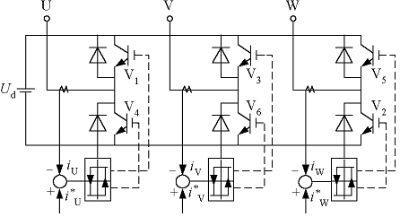
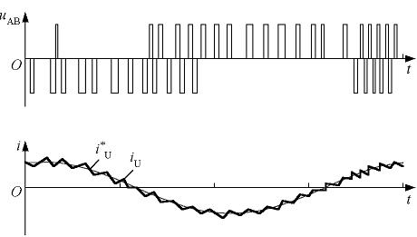
7.3.1 滞环比较方式
◆三相电流跟踪型PWM逆变电路
☞由三个单相半桥电路组成，三相电流指令信号i*_{U}、i*_{V}和i*_{W}依次相差120°。
☞在线电压的正半周和负半周内，都有极性相反的脉冲输出，这将使输出电压中的谐波分量增大，也使负载的谐波损耗增加。
◆采用滞环比较方式的电流跟踪型PWM变流电路有如下特点
☞硬件电路简单。
☞实时控制，电流响应快。
☞不用载波，输出电压波形中不含特定频率的谐波。
☞和计算法及调制法相比，相同开关频率时输出电流中高次谐波含量多。
☞属于闭环控制，是各种跟踪型PWM变流电路的共同特点。
图7-26 三相电流跟踪型PWM逆变电路
图7-25 滞环比较方式的指令电流和输出电流
<number>/60

Slide 44
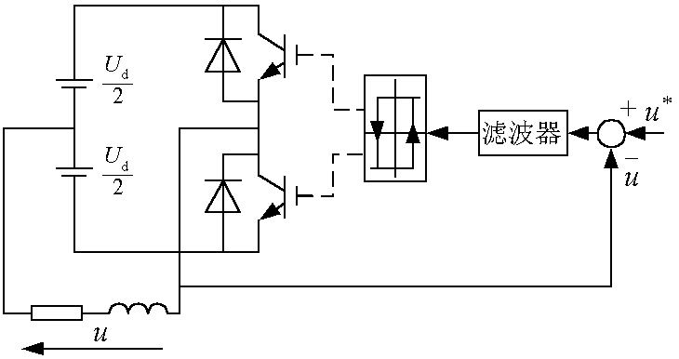
7.3.1 滞环比较方式
图7-28 电压跟踪控制电路举例
◆电压跟踪控制
☞把指令电压u*和输出电压u进行比较，滤除偏差信号中的谐波，滤波器的输出送入滞环比较器，由比较器输出控制开关器件的通断，从而实现电压跟踪控制。
☞输出电压PWM波形中含大量高次谐波，必须用适当的滤波器滤除。
☞u*=0时，输出电压u为频率较高的矩形波，相当于一个自励振荡电路。
☞u*为直流信号时，u产生直流偏移，变为正负脉冲宽度不等，正宽负窄或正窄负宽的矩形波。
☞u*为交流信号时，只要其频率远低于上述自励振荡频率，从u中滤除由器件通断产生的高次谐波后，所得的波形就几乎和u* 相同，从而实现电压跟踪控制。
<number>/60

Slide 45
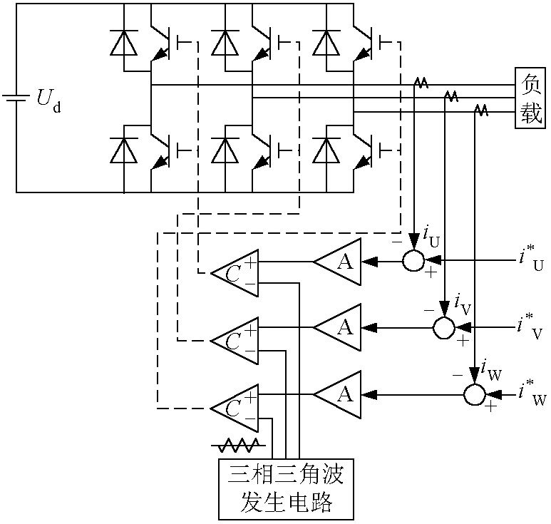
7.3.2 三角波比较方式
■三角波比较方式
◆把指令电流i*_{U}、i*_{V}和i*_{W}和逆变电路实际输出的电流i_{U}、i_{V}、i_{W}进行比较，求出偏差电流，通过放大器A放大后，再去和三角波进行比较，产生PWM波形。
◆放大器A通常具有比例积分特性或比例特性，其系数直接影响着逆变电路的电流跟踪特性。
◆特点
☞开关频率固定，等于载波频率，高频滤波器设计方便。
☞为改善输出电压波形，三角波载波常用三相三角波载波。
☞和滞环比较控制方式相比，这种控制方式输出电流所含的谐波少。
图7-29 三角波比较方式电流跟踪型逆变电路
<number>/60

Slide 46
7.3.2 三角波比较方式
■定时比较方式
◆不用滞环比较器，而是设置一个固定的时钟。
◆以固定的采样周期对指令信号和被控制变量进行采样，并根据二者偏差的极性来控制变流电路开关器件的通断，使被控制量跟踪指令信号。
◆以单相半桥逆变电路为例，在时钟信号到来的采样时刻
☞如i<i*，V₁导通，V₂关断，使i增大。
☞如i>i*，V₁关断，V₂导通，使i减小。
◆每个采样时刻的控制作用都使实际电流与指令电流的误差减小。
◆采用定时比较方式时，器件的最高开关频率为时钟频率的1/2。
◆和滞环比较方式相比，电流控制误差没有一定的环宽，控制的精度低一些。
<number>/60

Slide 47
7.4 PWM整流电路及其控制方法
7.4.1 PWM整流电路的工作原理
7.4.2 PWM整流电路的控制方法
<number>/60

Slide 48
7.4 PWM整流电路及其控制方法·引言
■实际应用的整流电路几乎都是晶闸管相控整流电路或二极管整流电路。
◆随着触发延迟角α的增大，位移因数降低。
◆输入电流中谐波分量相当大，功率因数很低。
■把逆变电路中的SPWM控制技术用于整流电路，就形成了PWM整流电路。
◆通过对PWM整流电路的适当控制，可以使其输入电流非常接近正弦波，且和输入电压同相位，功率因数近似为1。
◆也称为单位功率因数变流器，或高功率因数整流器。
<number>/60

Slide 49
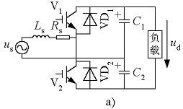
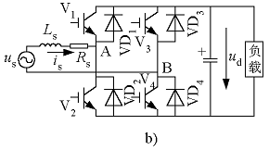
7.4.1 PWM整流电路的工作原理
■可分为电压型和电流型两大类，目前研究和应用较多的是电压型PWM整流电路。
■单相PWM整流电路
◆对于半桥电路来说，直流侧电容必须由两个电容串联，其中点和交流电源连接，对于全桥电路来说，直流侧电容只要一个就可以了。
◆工作原理（以全桥电路为例）
☞按照正弦信号波和三角波相比较的方法对图7-30b中的V₁~V₄进行SPWM控制，就可以在桥的交流输入端AB产生一个SPWM波u_{AB}。
√u_{AB}中含有和正弦信号波同频率且幅值成比例的基波分量，以及和三角波载波有关的频率很高的谐波，而不含有低次谐波。
☞由于L_{s}的滤波作用，i_{s}脉动很小，可以忽略，所以当正弦信号波的频率和电源频率相同时，i_{s}也为与电源频率相同的正弦波。
包括外接电抗器的电感和交流电源内部电感，是电路正常工作所必须的。
图7-30 单相PWM整流电路
a)单相半桥电路
b)单相全桥电路
<number>/60

Slide 50
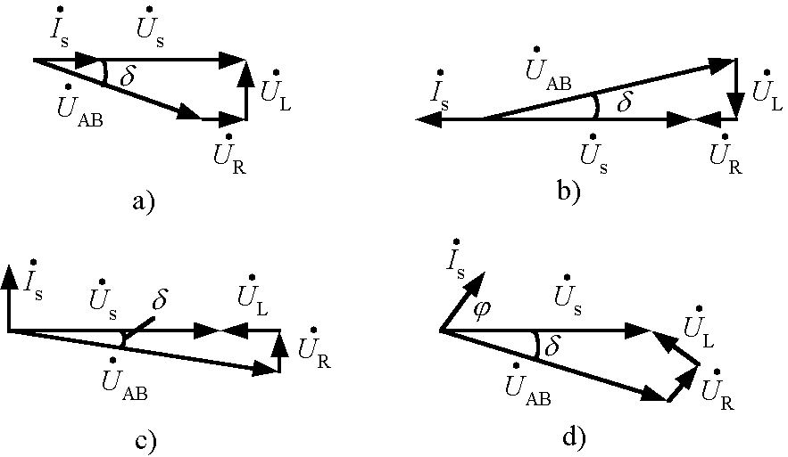

7.4.1 PWM整流电路的工作原理
☞在u_{s}一定的情况下，i_{s}的幅值和相位仅由u_{AB}中基波分量u_{ABf}的幅值及其与u_{s}的相位差来决定，改变u_{ABf}的幅值和相位，就可以使i_{s}和u_{s}同相位、反相位，i_{s}比u_{s}超前90°,或使i_{s}与u_{s}的相位差为所需要的角度。
√图a中，滞后的相角为δ，和完全同相位，电路工作在整流状态，且功率因数为1，是PWM整流电路最基本的工作状态。
√图b中超前的相角为δ，和的相位正好相反，电路工作在逆变状态，说明PWM整流电路可以实现能量正反两个方向的流动 。
图7-31 PWM整流电路的运行方式相量图
a) 整流运行
b) 逆变运行
c) 无功补偿运行
d) 超前角为ϕ
<number>/60

Slide 51
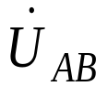

7.4.1 PWM整流电路的工作原理
√图c中滞后的相角为δ，超前90°，电路在向交流电源送出无功功率，这时的电路被称为静止无功功率发生器（Static Var Generator—SVG）。 √在图d的情况下，通过对 幅值和相位的控制，可以使 比 超前或滞后任一角度ϕ。
图7-31 PWM整流电路的运行方式相量图
a) 整流运行
b) 逆变运行
c) 无功补偿运行
d) 超前角为ϕ
<number>/60

Slide 52
7.4.1 PWM整流电路的工作原理
☞整流运行状态
√当u_{s}>0时，由V₂、VD₄、VD₁、L_{s}和V₃、VD₁、VD₄、L_{s}分别组成了两个升压斩波电路。
√当V₂导通时，u_{s}通过V₂、VD₄向L_{s}储能，当V₂关断时，L_{s}中储存的能量通过VD₁、VD₄向直流侧电容C充电。
√当u_{s}<0时，由V₁、VD₃、VD₂、L_{s}和V₄、VD₂、VD₃、L_{s}分别组成了两个升压斩波电路，工作原理和u_{s}>0时类似。
◆电压型PWM整流电路是升压型整流电路，其输出直流电压可以从交流电源电压峰值附近向高调节，使用时要注意电力半导体器件的保护；同时也要注意，向低调节就会使电路性能恶化，以至不能工作。
<number>/60
图7-30 b)单相全桥电路

Slide 53
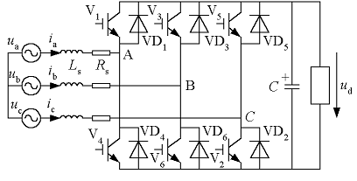
7.4.1 PWM整流电路的工作原理
负载
图7-32 三相桥式PWM整流电路
■三相PWM整流电路
◆是最基本的PWM整流电路之一，其应用也最为广泛。
◆电路的工作原理也和前述的单相全桥电路相似，只是从单相扩展到三相。
◆对电路进行SPWM控制，在桥的交流输入端A、B和C可得到SPWM电压，对各相电压按图7-31a的相量图进行控制，就可以使各相电流i_{a}、i_{b}、i_{c}为正弦波且和电压相位相同，功率因数近似为1。
◆该电路也可以工作在图7-31b的逆变运行状态及图c或d的状态。
<number>/60

Slide 54
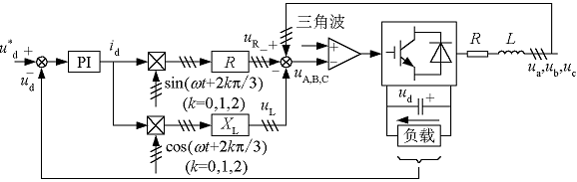
7.4.2 PWM整流电路的控制方法
■根据有没有引入电流反馈可以将这些控制方法分为两种，没有引入交流电流反馈的称为间接电流控制，引入交流电流反馈的称为直接电流控制。
■间接电流控制
◆也称为相位和幅值控制，按照图7-31a（逆变运行时为图7-31b）的相量关系来控制整流桥交流输入端电压，使得输入电流和电压同相位，从而得到功率因数为1的控制效果。
◆控制系统的闭环是整流器直流侧电压控制环。
三相桥式电路
图7-33 间接电流控制系统结构
<number>/60

Slide 55

7.4.2 PWM整流电路的控制方法
图7-33 间接电流控制系统结构
◆控制原理
☞ 和实际的直流电压u_{d}比较后送入PI调节器，PI调节器的输出为一直流电流信号i_{d}，i_{d}的大小和整流器交流输入电流幅值成正比。
☞稳态时，u_{d}= ，PI调节器输入为零，PI调节器的输出i_{d}和负载电流大小对应，也和交流输入电流幅值相对应。
☞负载电流增大时，C放电而使u_{d}下降，PI的输入端出现正偏差，使其输出i_{d}增大，进而使交流输入电流增大，也使u_{d}回升；达到新的稳态时，u_{d}和 相等，PI调节器输入仍恢复到零，而i_{d}则稳定为新的较大的值，与较大的负载电流和较大的交流输入电流对应。
☞负载电流减小时，调节过程和上述过程相反。
<number>/60

Slide 56
7.4.2 PWM整流电路的控制方法
图7-33 间接电流控制系统结构
☞从整流运行变为逆变运行时
√负载电流反向而向直流侧电容C充电，使u_{d}抬高，PI调节器出现负偏差，其输出i_{d}减小后变为负值，使交流输入电流相位和电压相位反相，实现逆变运行。
√达到稳态时，u_{d}和 仍然相等，PI调节器输入恢复到零，其输出i_{d}为负值，并与逆变电流的大小相对应。
<number>/60

Slide 57
7.4.2 PWM整流电路的控制方法
◆控制系统中其余部分的工作原理
☞图中上面的乘法器是i_{d}分别乘以和a、b、c三相相电压同相位的正弦信号，再乘以电阻R，得到各相电流在R_{s}上的压降u_{Ra}、u_{Rb}和u_{Rc}。
☞图中下面的乘法器是i_{d}分别乘以比a、b、c三相相电压相位超前π/2的余弦信号，再乘以电感L的感抗，得到各相电流在电感L_{s}上的压降u_{La}、u_{Lb}和u_{Lc}。
<number>/60
图7-33 间接电流控制系统结构

Slide 58
7.4.2 PWM整流电路的控制方法
☞各相电源相电压u_{a}、u_{b}、u_{c}分别减去前面求得的输入电流在电阻R和电感L上的压降，就可得到所需要的交流输入端各相的相电压u_{A}、u_{B}和u_{C}的信号，用该信号对三角波载波进行调制，得到PWM开关信号去控制整流桥，就可以得到需要的控制效果。
◆存在的问题
☞在信号运算过程中用到电路参数L_{s}和R_{s}，当L_{s}和R_{s}的运算值和实际值有误差时，会影响到控制效果。
☞是基于系统的静态模型设计的，其动态特性较差。
<number>/60
图7-33 间接电流控制系统结构

Slide 59
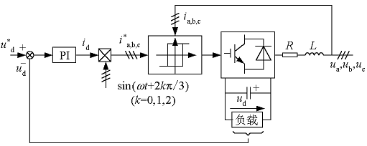
7.4.2 PWM整流电路的控制方法
■直接电流控制
◆通过运算求出交流输入电流指令值，再引入交流电流反馈，通过对交流电流的直接控制而使其跟踪指令电流值。
◆图7-34的控制系统是一个双闭环控制系统，其外环是直流电压控制环，内环是交流电流控制环。
◆控制原理
☞外环PI调节器的输出为i_{d}，i_{d}分别乘以和a、b、c三相相电压同相位的正弦信号，得到三相交流电流的正弦指令信号i*_{a}，i*_{b}和i*_{c}。
电流滞环比较方式
图7-34 直接电流控制系统结构图
<number>/60

Slide 60
7.4.2 PWM整流电路的控制方法
☞ i*_{a}，i*_{b}和i*_{c}分别和各自的电源电压同相位，其幅值和反映负载电流大小的直流信号i_{d}成正比，这是整流器运行时所需的交流电流指令信号。
☞指令信号和实际交流电流信号比较后，通过滞环对器件进行控制，便可使实际交流输入电流跟踪指令值。
◆采用滞环电流比较的直接电流控制系统结构简单，电流响应速度快，控制运算中未使用电路参数，系统鲁棒性好，获得了较多的应用。
电流滞环比较方式
图7-34 直接电流控制系统结构图
<number>/60

Slide 61
本章小结
■PWM控制技术的地位
◆PWM控制技术是在电力电子领域有着广泛的应用，并对电力电子技术产生了十分深远影响的一项技术。
■PWM技术与器件的关系
◆IGBT、电力MOSFET等为代表的全控型器件的不断完善给PWM控制技术提供了强大的物质基础。
■PWM控制技术用于直流斩波电路
◆直流斩波电路实际上就是直流PWM电路，是PWM控制技术应用较早也成熟较早的一类电路，应用于直流电动机调速系统就构成广泛应用的直流脉宽调速系统。
■PWM控制技术用于交流—交流变流电路
◆斩控式交流调压电路和矩阵式变频电路是PWM控制技术在这类电路中应用的代表。
◆目前其应用都还不多，但矩阵式变频电路因其容易实现集成化，可望有良好的发展前景。
<number>/60

Slide 62
本章小结
■PWM控制技术用于逆变电路
◆PWM控正是由于在逆变电路中广泛而成功的应用，才奠定了在电力电子技术中的突出地位。
◆除功率很大的逆变装置外，不用PWM控制的逆变电路已十分少见。
◆第4章因尚未涉及到PWM控制技术，因此对逆变电路的介绍是不完整的，学完本章才能对逆变电路有较完整的认识。
■PWM控制技术用于整流电路
◆PWM控制技术用于整流电路即构成PWM整流电路。
◆可看成逆变电路中的PWM技术向整流电路的延伸。
◆PWM整流电路已获得了一些应用，并有良好的应用前景。
◆ PWM整流电路作为对第3章的补充，可使我们对整流电路有更全面的认识。
<number>/60

Slide 63
本章小结
■PWM控制技术与相位控制技术
◆以第3章相控整流电路和第6章交流调压电路为代表的相位控制技术至今在电力电子电路中仍占据着重要地位。
◆以PWM控制技术为代表的斩波控制技术正在越来越占据着主导地位。
◆相位控制和斩波控制分别简称相控和斩控。
◆把两种技术对照学习，对电力电子电路的控制技术会有更明晰的认识。
<number>/60

